Slide 1



Slide 2


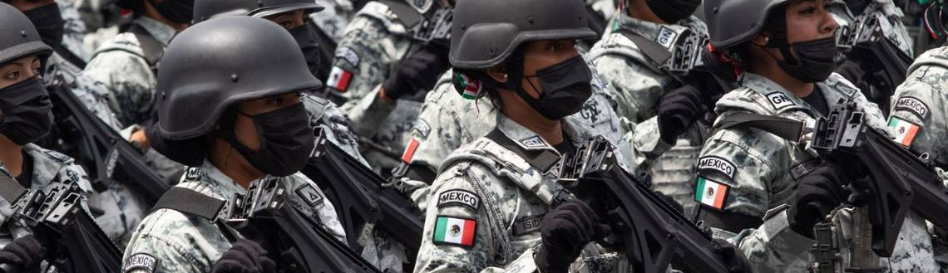



CONTEXTO DE CREACIÓN DE LA GUARDIA NACIONAL (GN)
En febrero de 2019 se aprobó la reforma constitucional con la cual se dio sustento legal a la GN y a las FFAA en materia de seguridad.
En mayo de 2020 el presidente publicó un acuerdo por el cual se faculta a las Fuerzas Armadas a realizar funciones de seguridad sin los mecanismos necesarios establecidos por la Comisión Interamericana de Derechos Humanos.

Slide 3






Asignación de recursos a las Fuerzas Armadas y la SSPC para 2022:
63 MMDP
38 MMDP
Más de
230 MMDP
31 MMDP
104 MMDP

Slide 4

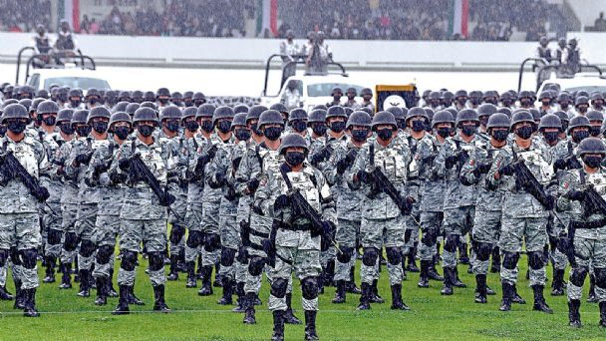

Funciones:
Construcción de infraestructura (aeropuerto Felipe Ángeles, sucursales del Banco de Bienestar y el “tren maya”, etc.)
Distribución de vacunas e insumos por la pandemia de COVID-19
Reparto de fertilizantes y árboles para el programa Sembrando Vida.
Operación de aduanas, puertos y marina mercante.
Operación de la Agencia Federal de Aviación Civil.
Traslado de dinero de programas sociales.
Reparto de libros de texto gratuito.
Entre otras…
De acuerdo con la Ley de la GN, se le confirieron 43 atribuciones. Sin embargo, el Observatorio de la Guardia Nacional corroboró la amplitud de funciones:

Slide 5


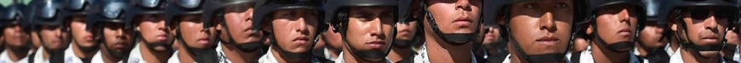
Integración de la GN:
56 mil elementos
74 mil elementos
98 mil elementos
99 mil elementos
113 mil elementos
AGOSTO
2019
DICIEMBRE
2019
DICIEMBRE
2020
NOVIEMBRE
2021
DICIEMBRE
2021
De los más de 110 mil elementos, 73 mil son elementos de la SEDENA, 17 mil de la Marina y 23 mil son ex policías federales, por lo que los incrementos del estado de fuerza corresponden a “transferencias”.

Slide 6
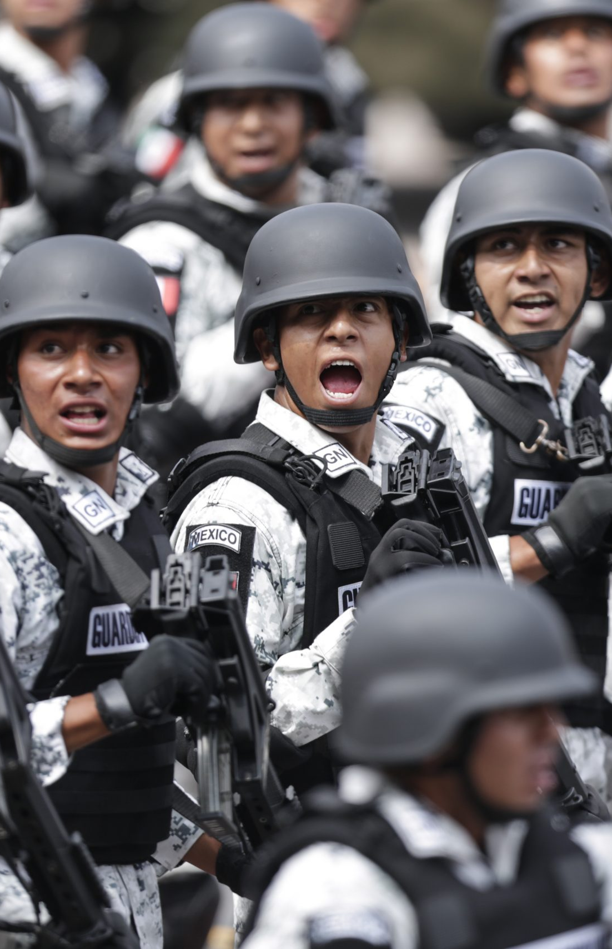
Respecto a la formación de sus elementos, algunas observaciones:
Las respuestas a una misma solicitud de información son diferentes: cambian el número de horas de profesionalización, los criterios que utilizan, no se conoce la malla curricular ni si hacen evaluaciones.
Hasta noviembre de 2021, solo 20,995 contaba con el Certificado Único Policial, el 20% de los elementos..

Slide 7

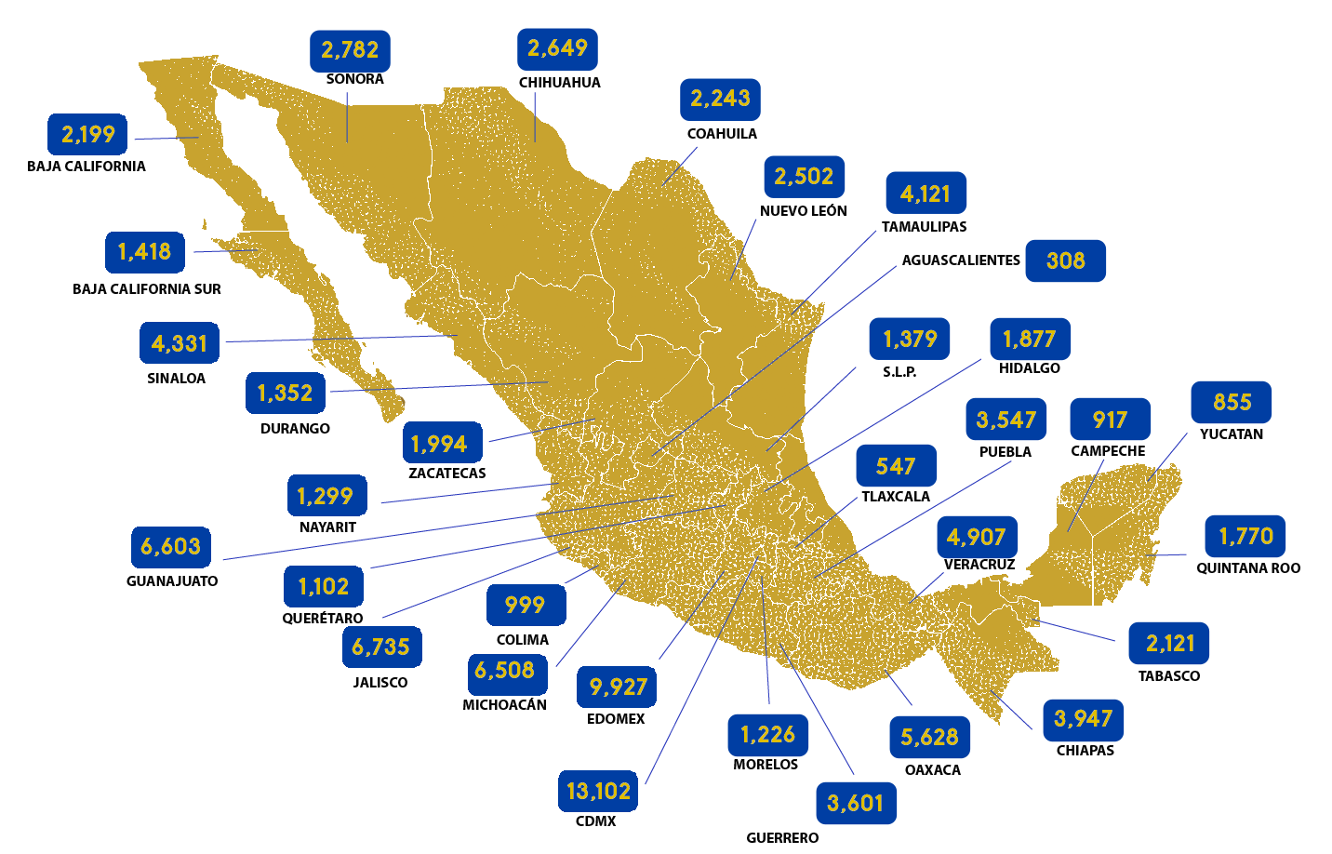
Despliegue por estado:
Top 5 violencia homicida 2021 | Elementos GN asignados
1. Guanajuato | 6,603
2. Baja California | 2,199
3. Estado de México | 9,927
4. Michoacán | 6,508
5. Chihuahua | 2,649
12. CDMX | 13,102

Slide 8



!
Presuntas violaciones a los derechos humanos:
De diciembre de 2018 a junio de 2021:
1,742 QUEJAS
914 QUEJAS
Torturas, desapariciones forzadas, tratos crueles, inhumanos o degradantes, y detenciones arbitrarias.
341 QUEJAS
487 QUEJAS
De las 487 quejas contra la GN, solo 1 ha derivado en una recomendación de la CNDH. En cuanto a las Fuerzas Armadas, a diciembre de 2021 la SEDENA había recibido 7 recomendaciones, y la SEMAR 8..

Slide 9

Reflexiones:
A más de dos años de creación de la GN, es claro que se trata de una corporación militar dirigida por las FFAA.
Cabe subrayar que criticar la militarización no implica una posición en contra de soldados y marinos. Es una alerta sobre la incapacidad de la Fuerzas Armadas para abarcar las complejas funciones que definen a las policías.
El gobierno ha incrementado el poder de las FFAA no solo en tareas de seguridad, sino en muchas otras tareas que no les corresponden.

Slide 10



¡Muchas gracias!
www.causaencomun.org.mx
http://causaencomun.org.mx/observatorioguardiayfuerzasarmadas/

